Slide 1
Internacionalizace a globalizace vzdělávání; kurikulární systém v ČR a jeho reformy, nové RVP
Michal Černý

Slide 2
Intellectual inbreeding
Fouché a Louw (2001): rakovina a epidemie akademického prostředí. Existují i pozitivní přínosy, ale ty jsou optikou literatury marginální.
Popsané problémy:
  Nižší h-index
  Vyšší míra orientace na „domácí jazyk“
  Nižší produktivita výzkumu
Složitá definice toho, co Intellectual inbreeding vlastně je. Vztahuje se na katedru, fakultu, univerzitu?
Jak reflektovat paralelní práce a dělené úvazky?

Slide 3
Horta (2013)
pure inbreds – nikdy nebyli nikde jinde
mobile inbreds – stáže nebo post-docs jinde a pak návrat
silver-corded – začali kariéru jinde a teď se vrací
Adherents – jediný kariérní přesun na jinou univerzitu, než kde získali doktorát
non-inbreds –práce na více univerzitách, kde nezískali doktorát

Slide 4
Lokální specifika
Japonsko, Rakousko-Uhersko či ČSR: jeden profesor obklopený svým týmem, z nějž je pak většinou volen nástupce.
Generačně fixovaný model vědeckých škol v Rusku
Univerzity na ostrovech
Výběrová řízení lidem na míru
Výuka v lokálních jazycích
Viz: Tůma, F., & Knecht, P. (2019). Akademický inbreeding jako rakovina vysokého školství, nebo nezbytnost? Přehled zahraničních výzkumů a implikace pro českou vysokoškolskou politiku. Studia paedagogica, 24(1), 9-31.

Slide 5
Možnosti nápravy
Mezinárodní projekty (bilaterální GAČR)
Podpora internacionalizace na úrovni fakult
Zahrnutí do měření vědeckého výkonu
Jazykové kurzy
Otevřené výběrová řízení
Výuka plně v angličtině
HR Award
…
Systémová opatření na úrovni státu (rozporuplné)

Slide 6
Formy mobilit
MOOC
EDUC
Hybridní mobility
Stáže
Výzkumné pobyty
Erasmus + a podobné projekty
…
Postdocs pozice

Slide 7
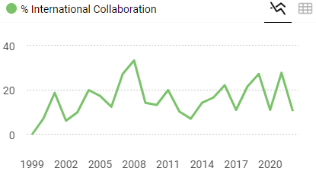
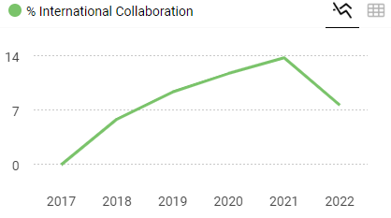
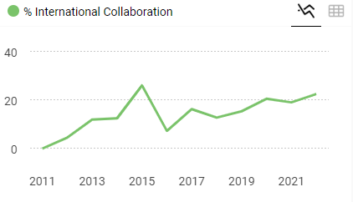
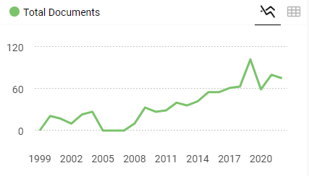
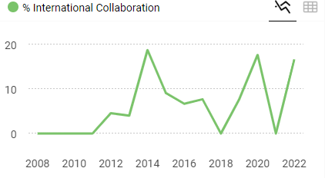
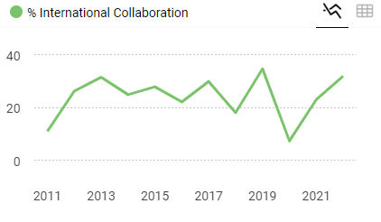
Věda se globalizuje
Scimago Journal & Country Rank
Distance Education (Q1)
Studia Paedagogica (Q3/Q4)
Education Sciences (Q2)
Online Learning Journal (Q1)
Journal on Efficiency and Responsibility in Education and Science(Q3)
Cyberpsychology (Q1)

Slide 8
Rámcové vzdělávací programy

Slide 9
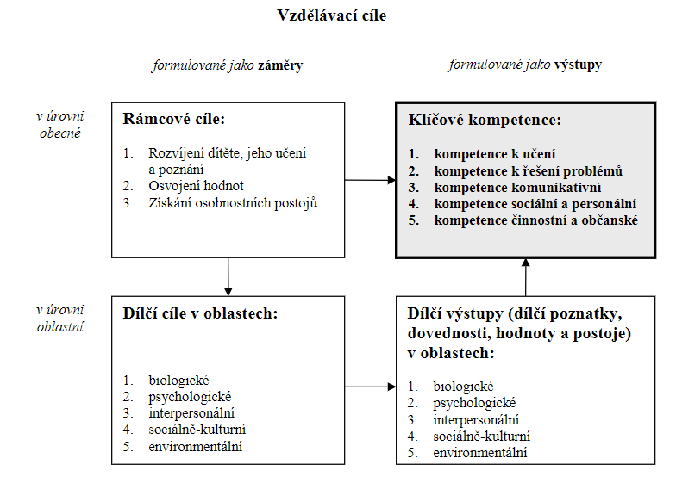
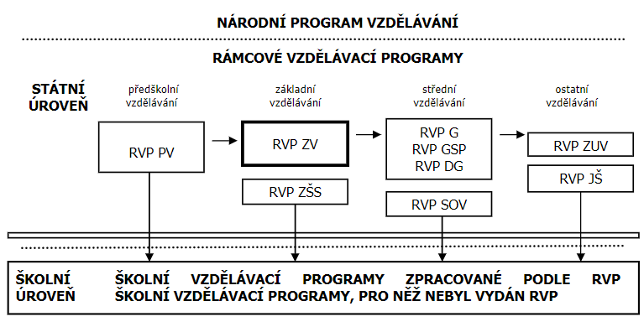
Struktura kurikula dle RVP

Slide 10
Základní směry kurikulární reformy
Změna kurikula informatiky
Redukce povinného obsahu
Digitální kompetence
Důraz na kompetence jako takové
Důraz na otevřené problémy
Důraz na inkluzi
Podpora ředitelů, střední článek řízení, změna přípravy pedagogů

